Slide 1
НАСЕКОМЫЕ – ЧАСТЬ ЖИВОЙ ПРИРОДЫ
1 класс
Презентацию подготовила Волкова Н.Е., учитель начальных классов
МБОУ «Берёзовская школа»

Slide 2
Цели:
уточнить представления учащихся о насекомых;
познакомить с признаками живых организмов и выявление существенных признаков насекомых;
развивать речевые навыки, мышление, внимание;
воспитывать любовь к природе.

Slide 3
– Отгадайте загадки:
Шевелились у цветка
Все четыре лепестка.
Я сорвать его хотел, –
Он вспорхнул и улетел.
(Бабочка.)
Осенью в щель заберется,
А весной проснется.
(Муха.)
Черен, да не ворон,
Рогат, да не бык,
Шесть ног – без копыт,
Летит – воет,
Сядет – землю роет.
(Жук.)
– Что объединяет слова-отгадки?

Slide 4
Работа по учебнику с.16 - 17
– Рассмотрите рисунок на с. 16. Как можно узнать насекомых?
– Рассмотрите изображение пчелы. Сколько ног у пчелы?
– Сколько частей тела?
(3 – голова, грудь, брюшко.)
– Какие насекомые изображены на центральном рисунке?
– Пересчитайте у них количество ног и количество частей тела.
Вывод: у насекомых – 6 ног.

Slide 5
Справка
– Обратите внимание, что насекомых зовут еще членистоногими, так как ножки их состоят из отдельных члеников. Брюшко насекомых, как правило, тоже состоит из отдельных сегментов, разделенных насечками (своеобразный «скелет» насекомого).

Slide 6
– Рассмотрите изображение паука.
Как вы думаете, а паук – это насекомое? Сколько ног у паука?
Сколько частей тела?
Справка: – У него 2 части тела – головогрудь и брюшко, а не три, как у насекомых. Голова и грудь у паука не разделяются, а срослись нацело.
Пауки – не насекомые
Пауки принадлежат к классу паукообразных. В отличие от насекомых у них восемь ножек и нет крыльев. Тело их состоит из двух частей, зато глаз – целых восемь. На брюшке у паука есть несколько маленьких бугорков – железок. Из них выделяется жидкость, кото­рая застывает на воздухе в виде нити – паутины.

Slide 7
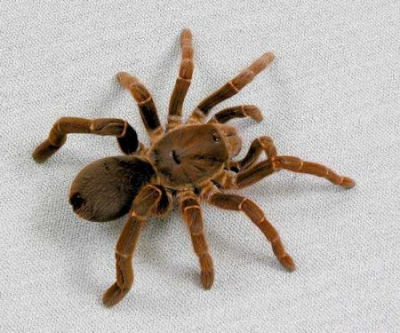
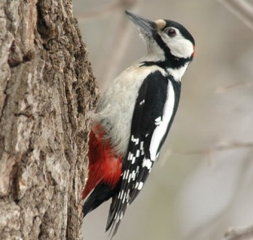
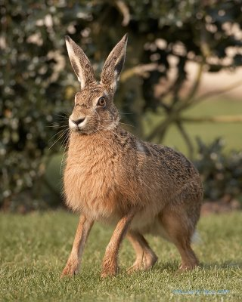
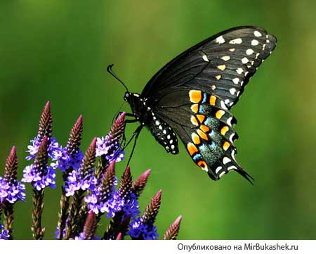
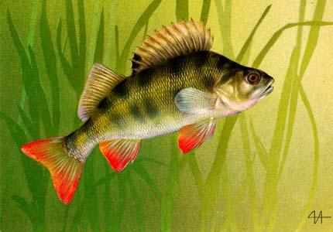
Из хрестоматии:
животные

Slide 8
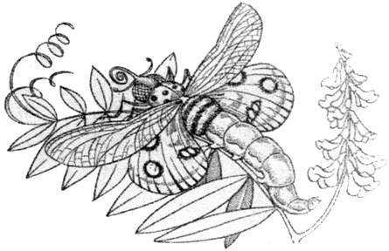
Внимательно рассмотрите изображение фантастического животного. Из частей каких насекомых оно составлено?

Slide 9
– Кто был в гостях у Мухи?
Муха, муха, Цокотуха,
Позолоченное брюхо!
Муха по полю пошла,
Муха денежку нашла…
– Почему Муха не пригласила в гости зайца, аиста или медведя?

Slide 10
Вопросы для повторения
– Каких животных относят к насекомым?
– Назовите насекомых нашего края.

Slide 11
Источники информации
Рисунки:
fisherbox.chat.ru/ okun.htm – окунь
mirbukashek.ru/.../ 12/chernaya-krasavica.jpg – бабочка
dobrochan.ru/src/ jpg/1006/Паук.jpg – паук
www.symbolsbook.ru/ images/Z/Hare.jpg – заяц
www.goldensites.ru/ media/1/B_72.jpg - дятел

